Slide 1
Decision Tree（1966-2020）
汪豪 | DNN&MI Lab

Slide 2
目录
初探决策树算法
ID3、C4.5、CART算法
集成学习框架介绍
Bagging
Boosting
Stacking
常用决策树算法
Random Forest
Adaboost
GBDT
近几年常用的算法（数据竞赛几大杀器）
Xgboost
LightGBM
CatBoost
参考资料

Slide 3
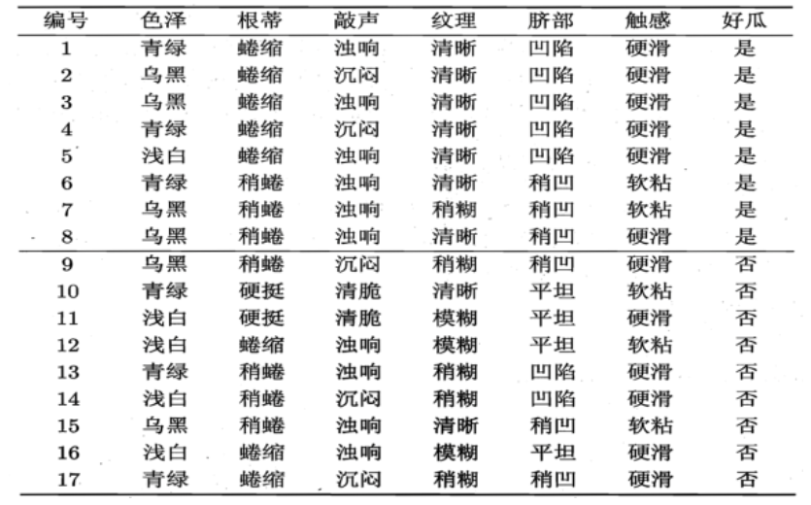
初探决策树
决策树是基于树结构的一种机器学习监督学习算法，广泛应用于数据挖掘、数据分析。

Slide 4
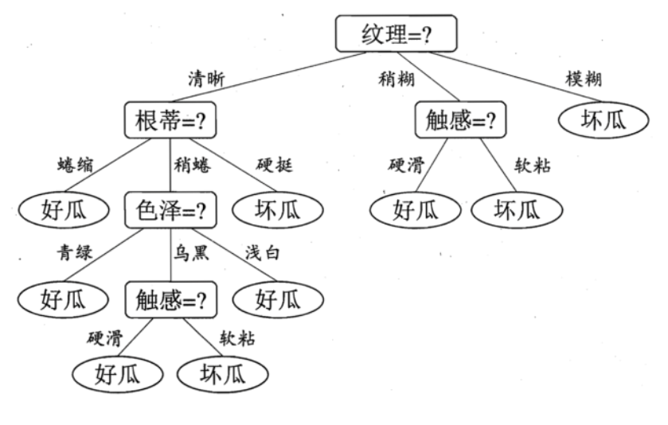
初探决策树
其中每个内部节点表示一个属性上的判断，每个分支代表一个判断结果的输出，最后每个叶节点代表一种分类结果。

Slide 5
ID3、C4.5、CART算法
思考一下几个问题
决策树如何生成？
特征属性形势是什么样的？（类别、连续值）
属性/特征选择顺序怎么得到的？（划分选择）
ID3 --信息增益
C4.5 --增益率
CART --基尼指数
怎么去避免过拟合？（剪枝）
预剪枝
后剪枝
缺失值怎么处理？

Slide 6
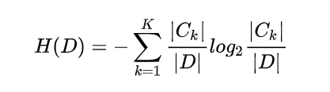
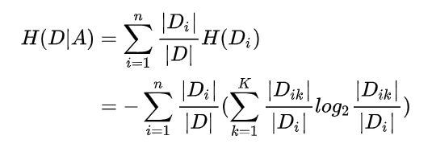

ID3算法
ID3 算法的核心思想就是以信息增益来度量特征选择，选择信息增益最大的特征进行分裂
初始化特征集合和数据集合；
计算数据集合信息熵和所有特征的条件熵，选择信息增益最大的特征作为当前决策节点；
更新数据集合和特征集合（删除上一步使用的特征，并按照特征值来划分不同分支的数据集合）；
重复 2，3 两步，若子集值包含单一特征，则为分支叶子节点。
信息熵
条件熵
信息增益

Slide 7
ID3算法缺点
ID3 没有剪枝策略，容易过拟合
信息增益准则对可取值数目较多的特征有所偏好，类似“编号”的特征其信息增益接近于 1
只能用于处理离散分布的特征
没有考虑缺失值

Slide 8
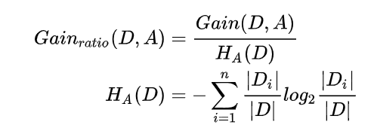
C4.5算法
C4.5克服了ID3的一些缺点
划分选择 –增益率
启发式方法：先从候选划分特征中找到信息增益高于平均值的特征，再从中选择增益率最高的。
连续特征离散化：假设 n 个样本的连续特征 A 有 m 个取值，C4.5 将其排序并取相邻两样本值的平均数共 m-1 个划分点，分别计算以该划分点作为二元分类点时的信息增益，并选择信息增益最大的点作为该连续特征的二元离散分类点
缺失值处理
问题一：如何计算特征的信息增益率？
问题二：到底把这个样本划分到哪个结点里？
剪枝
预剪枝：在树生成的时候，对当前节点进行估计，如果划分不能带来泛化能力的提升，则作为叶节点
后剪枝：从完整的树，自底向上遍历每一个非叶节点，用该节点代替这课子树能否带来提升

Slide 9
C4.5算法缺点
C4.5 用的是多叉树，用二叉树效率更高
C4.5 只能用于分类
C4.5 使用的熵模型拥有大量耗时的对数运算，连续值还有排序运算
C4.5 在构造树的过程中，对数值属性值需要按照其大小进行排序，从中选择一个分割点，所以只适合于能够驻留于内存的数据集，当训练集大得无法在内存容纳时，程序无法运行

Slide 10
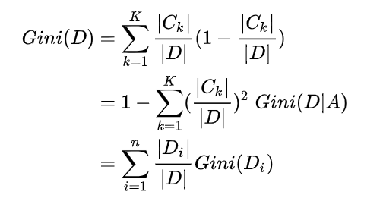
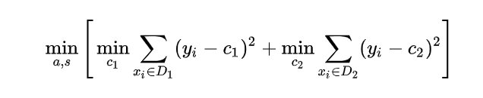
CART算法
CART(Classification and Regression Tree) 采用二叉树，既可以处理连续的数据也可以是离散的数据
划分选择 –基尼指数：数据集中随机抽取两个样本，其类别标记不一致的概率
回归树
连续值处理
预测方式：均/中值

Slide 11
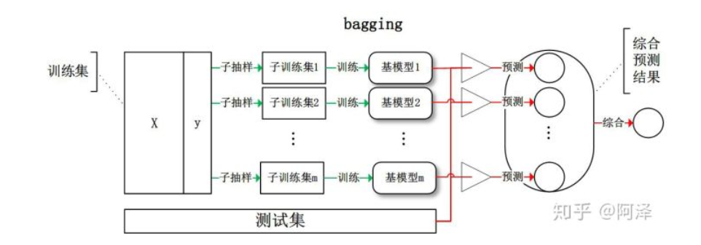
集成学习(Ensemble Learning)
Bagging（Bootstrap aggregating）：一种抽样思想，每个基学习器都会对训练集进行有放回抽样得到子训练集，每个基学习器基于不同子训练集进行训练，并综合所有基学习器的预测值得到最终的预测结果,一般是Voting。

Slide 12
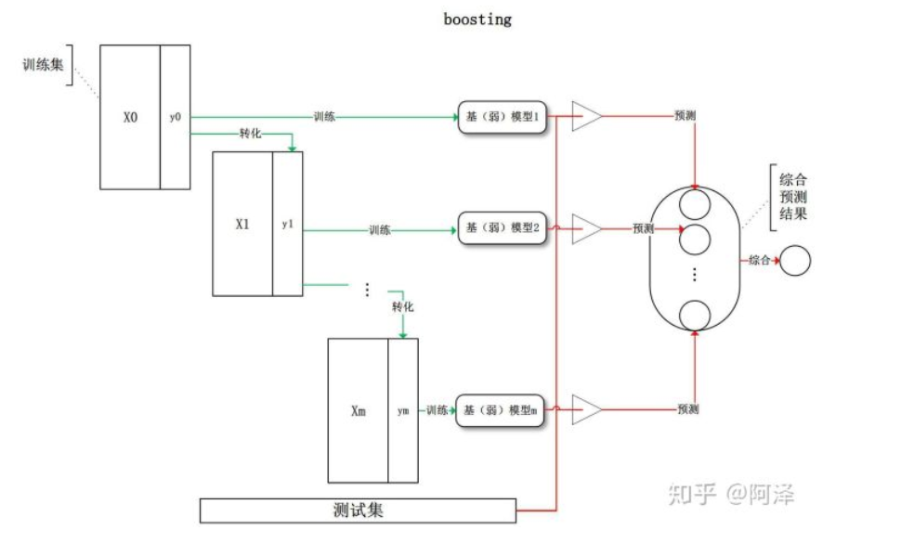
集成学习(Ensemble Learning)
Boosting：基模型的训练是有顺序的，每个基模型都会在前一个基模型学习的基础上进行学习，最终综合所有基模型的预测值产生最终的预测结果，用的比较多的综合方式为加权法。

Slide 13
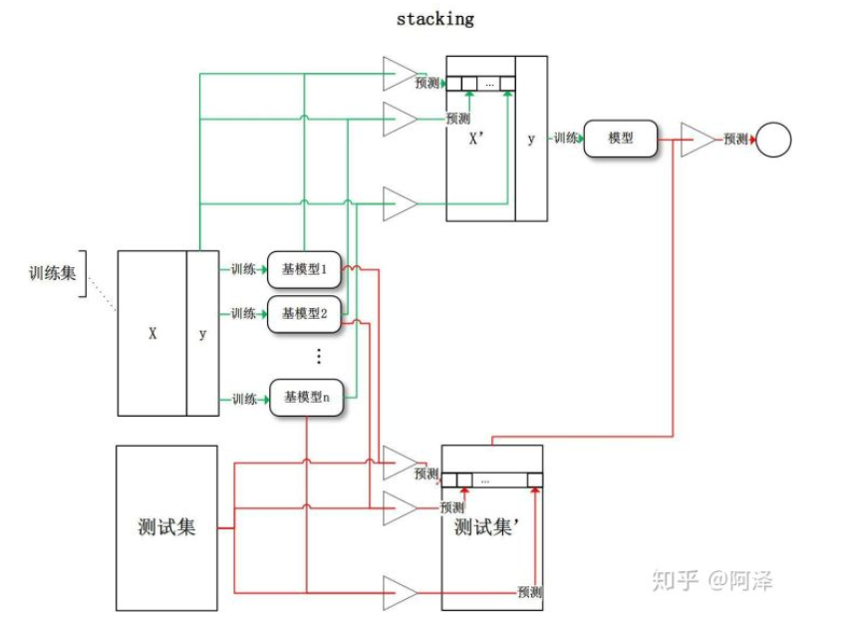
集成学习(Ensemble Learning)
Stacking： 是先用全部数据训练好基模型，然后每个基模型都对每个训练样本进行的预测，其预测值将作为新的训练样本的特征值，最终会得到新的训练样本，然后基于新的训练样本进行训练得到模型，然后得到最终预测结果。

Slide 14
集成学习(Ensemble Learning)
集成学习优点：
训练样本可能无法选择出最好的单个学习器，由于没法选择出最好的学习器，所以干脆结合起来一起用；
假设能找到最好的学习器，但由于算法运算的限制无法找到最优解，只能找到次优解，采用集成学习可以弥补算法的不足；
可能算法无法得到最优解，而集成学习能够得到近似解。比如说最优解是一条对角线，而单个决策树得到的结果只能是平行于坐标轴的，但是集成学习可以去拟合这条对角线。

Slide 15
随机森林（Random Forest）
Random Forest（随机森林）是 Bagging 的扩展变体，它在以决策树为基学习器构建 Bagging 集成的基础上，进一步在决策树的训练过程中引入了随机特征选择，因此可以概括 RF 包括四个部分：：
随机选择样本（放回抽样）
随机选择特征
构建决策树
随机森林投票（平均）
优点
在数据集上表现良好，相对于其他算法有较大的优势
易于并行化，在大数据集上有很大的优势
能够处理高维度数据，不用做特征选择。

Slide 16
AdaBoost（Adaptive Boosting）
前一个基本分类器分错的样本会得到加强，加权后的全体样本再次被用来训练下一个基本分类器。同时，在每一轮中加入一个新的弱分类器，直到达到某个预定的足够小的错误率或达到预先指定的最大迭代次数。
Adaboost 迭代算法：
初始化训练样本的权值分布，每个样本具有相同权重；
训练弱分类器，如果样本分类正确，则在构造下一个训练集中，它的权值就会被降低；反之提高。用更新过的样本集去训练下一个分类器；
将所有弱分类组合成强分类器，各个弱分类器的训练过程结束后，加大分类误差率小的弱分类器的权重，降低分类误差率大的弱分类器的权重。
优点：分类精度高、不容易过拟合
缺点：异常值敏感

Slide 17

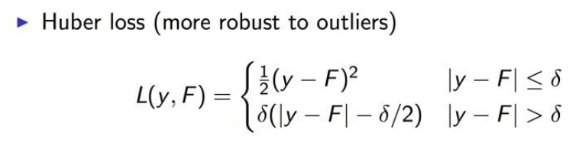

GBDT（Gradient Boosting Decision Tree）
GBDT采用Boosting 策略，是一种公认的泛化能力较强的算法
回归树（Regression Decision Tree）
所有的树都是回归树，通过一定的调整，可以做分类（概率的近似残差）
梯度迭代（Gradient Boosting）
残差其实是最小均方损失函数关于预测值的反向梯度
缩减（Shrinkage）
每走一小步逐渐逼近结果的效果要比每次迈一大步很快逼近结果的方式更容易避免过拟合，即它并不是完全信任每一棵残差树。
可以自动进行特征组合，拟合非线性数据；
可以灵活处理各种类型的数据，但对缺失值敏感。

Slide 18
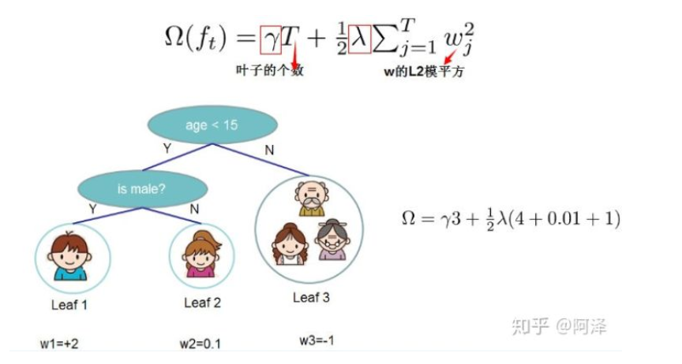
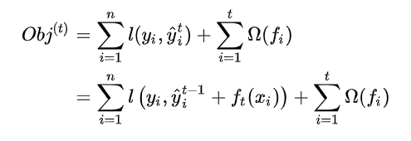

XGBoost
目标函数（泰勒二阶展开）
为什么使泰勒二阶展开
让梯度收敛的更精准更快，因为一阶指引梯度方向，二阶指引梯度如何变化
统一损失函数，支持自定义损失函数，MSE展开是一阶+二阶形式，而像logloss则没有这种形式，所以是为了统一这种形式。

Slide 19
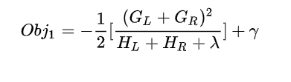
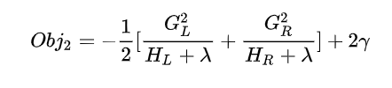
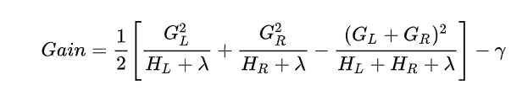
XGBoost
最优切分点划分算法
贪心算法
分裂收益
特征收益也作为特征
重要性的依据
近似算法
根据特征分布的分位数提出候选划分点
将连续型特征映射到由这些候选点划分的桶中
聚合统计信息找到所有区间的最佳分裂点

Slide 20
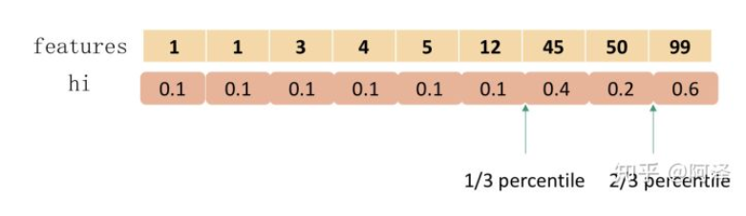
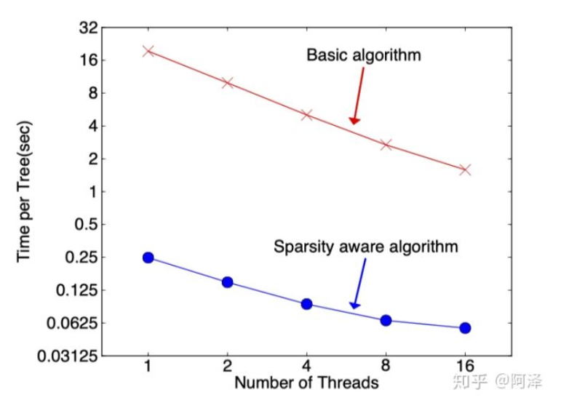
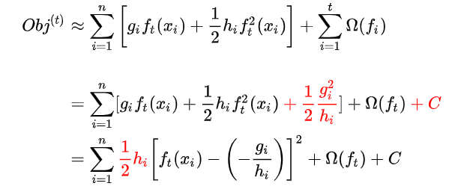
XGBoost
二阶梯度作为分位数依据
为什么选择二阶梯度？
从loss中看，hi对loss有加权
稀疏感知算法（数据缺失）
构建数只考虑非缺失值
得到最优缺省方向（左右最大的增益）
算法比basic快50倍

Slide 21
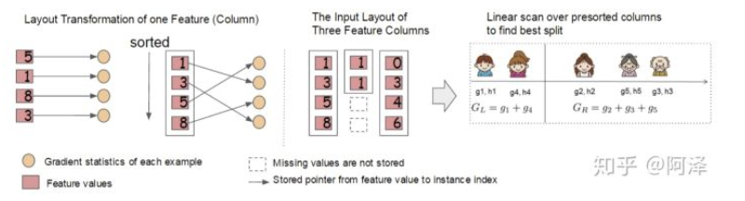
XGBoost
工程实现 ---块结构设计
XGBoost 在训练之前对根据特征对数据进行了排序，然后保存到块结构中，并在每个块结构中都采用了稀疏矩阵存储格式，后面的训练过程中会重复地使用块结构，可以大大减小计算量。
每个特征会存储指向样本梯度统计值的索引，方便计算一阶导和二阶导数值
缺失特征值将不进行排序
每一个块结构包括一个或多个已经排序好的特征
分布式或者多线程计算的原因

Slide 22
XGBoost
工程实现
缓存访问优化算法
特征值通过索引访问样本梯度统计值的设计会导致访问操作的内存空间不连续，这样会造成缓存命中率低，从而影响到算法的效率
为每个线程分配一个连续的缓存区，将需要的梯度信息存放在缓冲区中，这样就是实现了非连续空间到连续空间的转换，提高了算法效率。
“核外”块计算
硬盘和内存读写速度不一致导致性能瓶颈
独立一个线程进行硬盘读取，实现数据读取和数据处理同时进行
为了降低硬盘读写开销
块压缩：对block按列压缩，读取时进行解压
块拆分：把每个块储存到不同硬盘中，从多个硬盘中读取增加吞吐量

Slide 23
考核标准
缓存访问优化算法
“核外”块计算
周作业
项目
测验
期末考试

Slide 24
资源
Web 和软件工具
班级网站
移动/其他应用程序
社交媒体
Twitter
Facebook
实验、学习组
实验
学习组
其他
协作工具

Slide 25
教师联系信息
电子邮件
办公室电话
办公时间
教师网页

Slide 26
参考资料
周志华《机器学习》
李航《统计学习方法》PPT以及代码：https://github.com/RobertWang2/lihang-code
知乎：
https://www.zhihu.com/search?type=content&q=%E5%86%B3%E7%AD%96%E6%A0%91
https://zhuanlan.zhihu.com/p/85731206
https://zhuanlan.zhihu.com/p/86263786
https://zhuanlan.zhihu.com/p/87885678

